Slide 1
ГРИЖІ ЖИВОТА

Slide 2
Грижа – це виходження внутрішнього органа разом з парієтальною очеревиною (грижовим мішком) через природний або штучний отвір у черевній стінці.
Евентерація – вихід нутрощів з черевної порожнини через пошкоджену черевну стінку. Грижовий мішок при цьому відсутній.
Випадіння органа – вивертання органа зсередини назовні своєю слизовою оболонкою (випадіння прямої кишки, матки, сечового міхура).

Slide 3
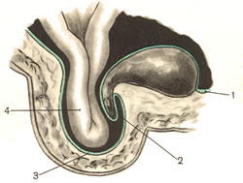
Складові елементи грижі
Грижові ворота – природжений чи набутий отвір у м’язово-апоневротичному шарі черевної стінки
Грижовий мішок – частина парієтальної очеревини, яка виходить через грижові ворота
Грижовий вміст – будь-який орган чи утвір черевної порожнини, який знаходиться у грижовому мішку

Slide 4
При “ковзній грижі” одна із стінок грижового мішка сформована мезоперитонеально розміщеним органом (сечовим міхуром, сліпою кишкою, сигмоподібною кишкою та ін.)
1 – очеревина
2 – сечовий міхур
3 – грижовий мішок
4 – вміст грижового мішка (петля тонкої кишки)

Slide 5
Основні фактори виникнення гриж
Системні – конституційна схильність, слабкий фізичний розвиток.
Місцеві – слабкість м’язово-апоневротичних шарів певних анатомічних ділянок передньої черевної стінки

Slide 6
Сприяючі фактори виникнення гриж
Підвищення внутрішньочеревного тиску (тяжка фізична праця, повторні та тяжкі пологи, хронічні закрепи, сильний кашель).
Ослаблення передньої черевної стінки (тяжкі тривалі хвороби, швидке схуднення, вік, порушення іннервації передньої черевної стінки, нагноєння післяопераційної рани).

Slide 7
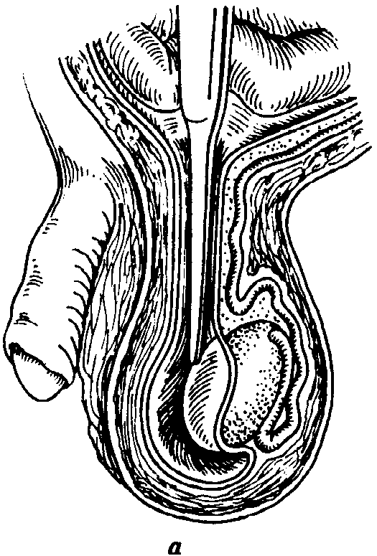
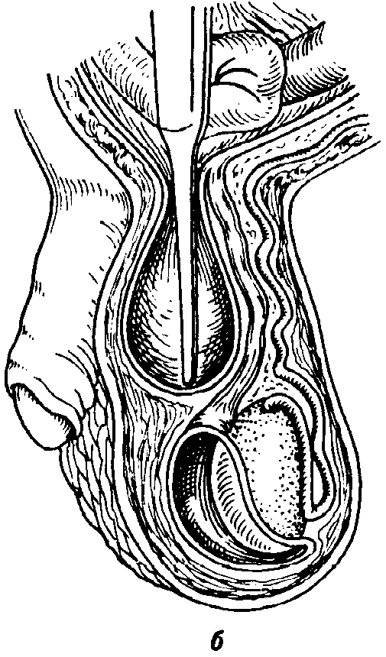
За походженням:
природжені (пупкова грижа, коса пахова грижа).
набуті (внаслідок раптового підвищення внутрішньочеревного тиску, травматичні, післяопераційні та ін.)

Slide 8
За місцем виникнення:
зовнішні (випинають через отвори у стінці живота і тазу).
внутрішні (орган проникає у “очеревинну кишеню”: стравохідний отвір діафрагми, отвір чіпцевої сумки, кишеню у ділянці зв’язки Трейца та ін.)

Slide 9
За локалізацією:
пахвинні;
стегнові;
пупкові;
білої лінії живота;
мечоподібного відростка;
бокові (спігелевої лінії);
поперекові (трикутника Петіт, чотирикутника Лесгафта);
промежинні;
сідничні;
вагінальні;
затульного отвору.

Slide 10
За стадіями розвитку:
початкова;
неповна;
повна
За клінічним перебігом:
вправимі;
невправимі;
ускладнені

Slide 11
Клінічні ознаки грижі
випинання в певній ділянці передньої черевної стінки;
помірний ниючий біль чи поколювання, пов’язані з підвищенням внутрішньочеревного тиску (фізичні навантаження, піднімання вантажу, акт дефекації та ін.).
грижове випинання спочатку з’являється тільки у вертикальному положенні тіла, а у горизонтальному – зникає.
пальпуються грижові ворота чи розширене пахове кільце;
позитивний симптом “кашльового поштовху”;
якщо грижа невправима – грижове вип’ячування не зникає у горизонтальному положенні тіла;
якщо вміст петлі кишок – при пальпації чути перистальтику, великий чепець – щільноеластичне утворення, сечовий міхур – скарги на розлади сечопуску при випинанні грижі.

Slide 12
Пахвинні грижі: пряма і коса
Диференціальний діагноз:
між прямою і косою пахвинними грижами;
водянка оболонок яєчка;
водянка сім’яного канатика;
ліпома сім’яного канатика;
лімфаденіт;
пухлини яєчка, сім’яного канатика, калитки;
напливний абсцес;
кіста круглої зв’язки матки.

Slide 13
Операційне лікування пахвинних гриж
пластика передньої стінки пахового каналу (Боброва, Жирара, Спасокукоцького, Мартинова, Кімбаровського, Ру-Оппеля, Ферарі, Герцена, Гаккенбруха) – ефективна при косих пахових грижах;
пластика задньої стінки пахового каналу (Бассіні, Кукуджанова, Мак-Вея) – ефективна при прямих пахових грижах;
пластика з ліквідацією пахового каналу (Постемпського, Кримова);
пластика “free tension” (Ліхтенштейна, Стоппа) за допомогою проленової сітки;
лапароскопічна герніопластика (трансабдомінальна преперитонеальна пластика (ТАПП), екстраперитонеальна пластика, передочеревинна пластика за Nyxus ).

Slide 14
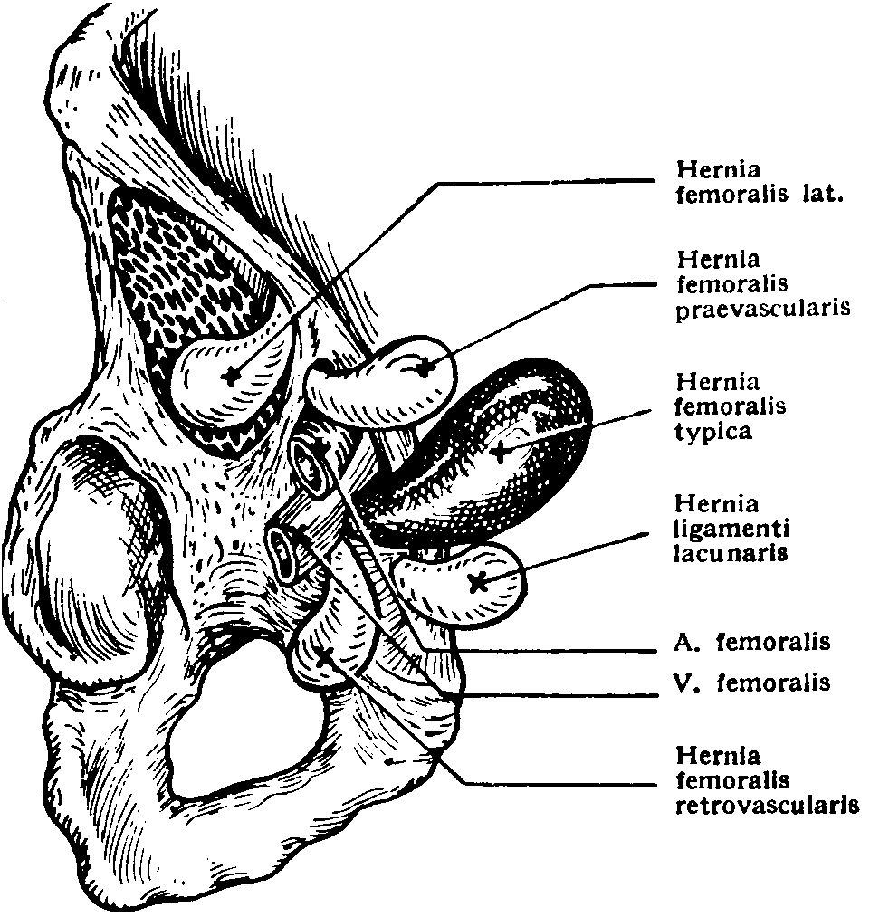
Стегнові грижі:
м’язово-лакунарна грижа (латеральна грижа);
передсудинна стегнова грижа;
типова стегнова грижа (через стеновий канал);
позадусудинна стегнова грижа;
грижа лакунарної зв’язки

Slide 15
Диференціальний діагноз:
пахвинна грижа;
ліпома стегна;
лімфаденіт;
метастази у пахвинні лімфовузли;
аневризма сафенофеморального співустя;
напливний абсцес.
Операційне лікування стегнових гриж:
пахвинний доступ: Руджі, Парлавеччіо, Райха, Праксіна;
стегновий доступ: Локвуда, Локвуда-Бассіні, Локвуда-Кримова;
лапароскопічна герніопластика: трансабдомінальна преперитонеальна пластика

Slide 16
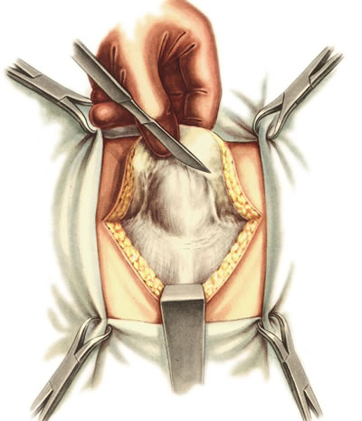
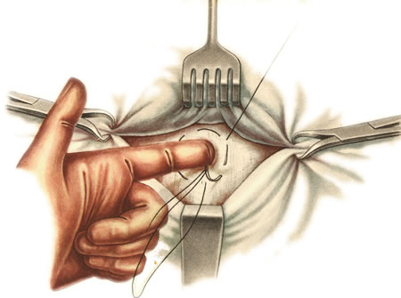
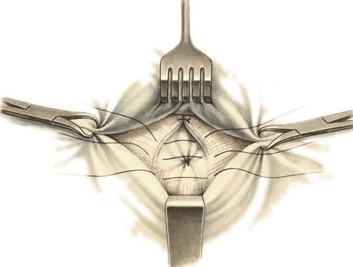
Пупкові грижі
Операційне лікування: Лекснера, Мейо, Сапежко

Slide 17
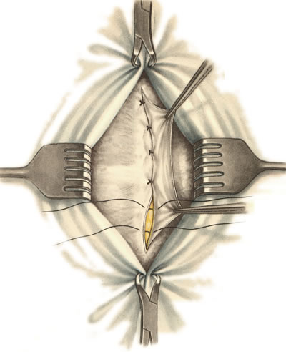
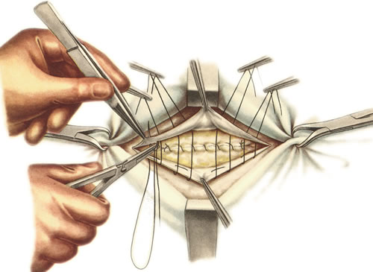
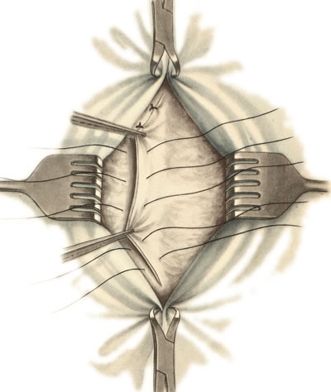
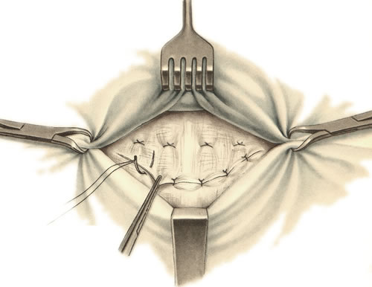
Грижі білої лінії: епігастральна, параумбі-лікальна, гіпогастральна, передочеревинна ліпома
Операційне лікування: Мейо, Сапежко, onlay, sublay

Slide 18
Рецидиви гриж:
у перший рік – 1-3%;
через 5 років – 5-12 %;
при невеликих грижах – 2-35 %;
при великих і гігантських – 15-85 %;
Причини рецидивів:
неправильний вибір методу герніопластики;
технічні помилки при виконанні герніопластики;
ускладнення у післяопераційному періоді;
недотримання рекомендацій з реабілітації;
раннє або систематичне підвищення внутрішньочеревного тиску.

Slide 19
Защемлення грижі
Це стан, при якому грижовий вміст стискається грижовими воротами з порушенням кровообігу у защемленому органі, порушенням функції цього органу та появою специфічної клінічної симптоматики, яка залежить від ролі органу у черевній порожнині.

Slide 20
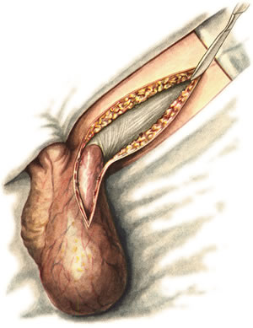
Еластичне защемлення
Виникає внаслідок різкого підвищення внутрішньочеревного тиску, у результаті чого грижові ворота надмірно розтягуються, а після зниження тиску – скорочуються і стискують органи,якіпризбільшеннітискузайшлиугрижовиймішок
Несправжне защемлення Брокка

Slide 21
Калове защемлення (копростаз, каловий завал)
Основною його умовою є накопичення у кишковій петлі (грижовому вмісті) значної кількості рідкого чи твердого калу.
Це защемлення часто розвивається у хворих старечого віку із невправимими грижами. Грижове вип’ячування збільшується повільно, ГКН розвивається поступово.
Допомогу при копростазі надають терміново (легкий масаж грижового випинання, застосування клізм з гіпертонічним розчином чи гліцерином, застосування сифонних клізм). Проносні середники не можна застосовувати до того часу, поки не буде ліквідований каловий завал у грижовому мішку.

Slide 22
Змішане защемлення
Якщо калове защемлення швидко не ліквідувати, то воно може закінчитися еластичним.
Швидко наростає тромбоз судин брижі защемленої кишки і її некроз.

Slide 23
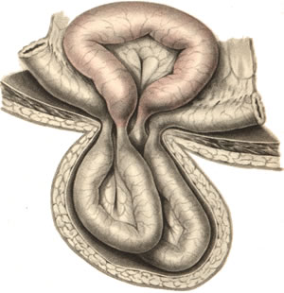
Ретроградне защемлення (грижа Майдля)
Петлі кишок розміщені у вигляді літери W.
Некротизується та частина петлі кишки, яка знаходиться у черевній порожнині, а петлі, які є у грижовому мішку часто незмінені.

Slide 24
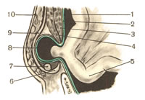
Пристінкове защемлення
Це такий вид защемлення, коли грижові ворота стискують не всю петлю кишки, а тільки іі невеличку частину, переважно вільну від брижі. Цей вид защемлення часто є у молодих людей і перебігає без клінічної картини странгуляційної кишкової непрохідності.
Літре вперше описав защемлення дивертикула Меккеля у паховій грижі.

Slide 25
Місцеві ознаки защемлення:
Грижовий опух стає невправимим, різко напруженим, болючим і щільним.
Зникнення симптому “кашльового поштовху”.
Поява флюктуації у грижовому мішку (внаслідок накопичення грижової води чи вмісту у петлі кишки).
При перкусії – притуплення або тимпаніт (перфорація кишки у грижовому мішку).

Slide 26
Загальні ознаки защемлення:
Постійний, тупий, інтенсивний біль у ділянці защемленої грижі чи по всьому животі з іррадіацією у поперек. Біль зникає при повному некрозі защемленої петлі.
Нудота, гикавка і блювання.
Клінічні ознаки странгуляційної ГКН: затримка стільця і відходження газів.
Дуже рідко (при пристінковому защемленні) – пронос.
Клінічні ознаки дегідратації: очі хворого западають, риси обличчя загострюються, знижується артеріальний тиск.
Клінічні ознаки перитоніту з явищами поліорганної дисфункції.

Slide 27
Диференціальні ознаки еластичного защемлення і калового защемлення
Ознака
Калове
Еластичне
Розвиток
Поступовий
Раптовий
Біль
Не виражений
Сильний, виражений
Напруженість
грижового опуху
Відсутня
Виражена
Симптом кашльового
поштовху
Позитивний
Від’ємний
Обтурація кишки
Неповна
Повна
Блювання
Рідко
Часто
Загальний стан хворого
Не порушений
Тяжкий

Slide 28
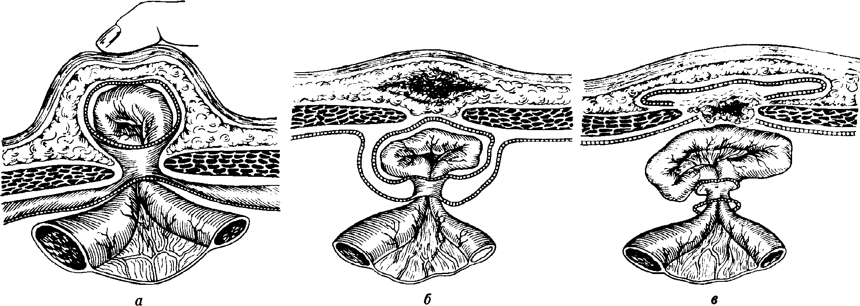
Лікування защемленої грижі:
Всі хворі підлягають негайній шпиталізації у хірургічне відділення і ургентній операції.
Будь-яка спроба вправити грижу є неприпустимою.
Якщо грижа вправилася самостійно під час транспортування, хворого шпиталізують у хірургічне відділення для проведення динамічного спостереження.

Slide 29
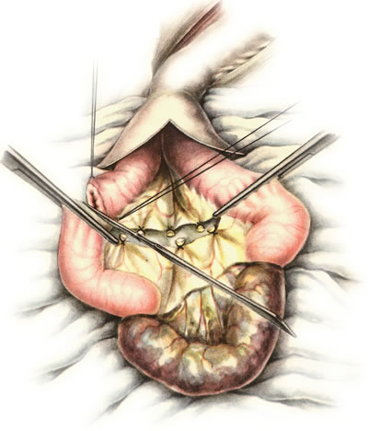
Етапи операції при защемленій грижі:
Розтин шкіри і підшкірної основи над грижовим вип’ячуванням.
Розкриття грижового мішка і видалення грижової води.
Фіксація защемленого органа.
Розсічення грижових воріт.
Ліквідація защемлення.
Оцінка життєздатності защемленого органу.
Резекція, якщо петля кишки нежиттєздатна.
Пластика грижових воріт.

Slide 30
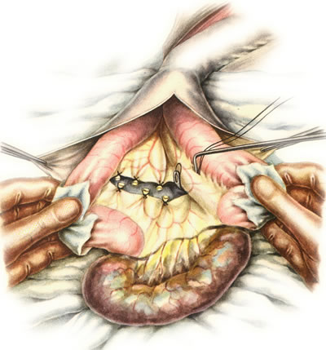
Ознаки життєздатності кишки:
Запах відсутній.
Колір рожевий або темно-червоний.
Серозна оболонка блискуча і гладка.
Брижа набрякла, її судини пульсують.
При зігріванні та введенні у брижу 0,25 % розчину новокаїну петля кишки рожевіє, відновлюється її перистальтика.

Slide 31
Невправимість
Це фіксація грижового вмісту у грижовому мішку, внаслідок чого грижа перестає вправлятися у черевну порожнину. Причиною є зрощення між петлями кишок і грижовим мішком (внаслідок хронічної травматизації при постійному вправленні грижі чи носінні бандажу).
Це ускладнення не викликає ГКН, однак вимагає планового оперативного лікування з метою попередження більш грізних ускладнень.

Slide 32
Запалення грижі
Внаслідок запального процесу в органах, які складають грижовий вміст (термінальний ілеїт, гострий апендицит, дивертикуліт, запалення пасма великого чіпця та ін.).
Внаслідок запального процесу у самому грижовому мішку (криптогенна інфекція, туберкульоз).
Внаслідок запального процесу у сусідніх органах (епідідіміт, орхіт, лімфаденіт), або шкірі (піодермія, фурункули, гнійні виразки).
Запалення грижі зустрічається дуже рідко – у 1 % випадків.
При лікуванні враховують причину, яка викликала запалення.

Slide 33
Пухлини грижі
Пухлини можуть походити з різних елементів грижі: грижового мішка, вмісту грижі, оболонок яєчка. Виходячи з цього, їх поділяють на: пухлини грижового вмісту, пухлини грижового мішка, пухлини ззовні мішка.
Найбільш часто: ліпома, фіброма, папілома, мезотеліома, невуси шкіри.
Лікування – операційне.

